Slide 1
Chapitre 4
Administration de l'impression
Module S42

Slide 2
Plan du cours
Présentation de l'impression dans la famille Windows Server
Installation et partage d'imprimantes
Administration des accès aux imprimantes à l'aide d'autorisations d'imprimantes partagées
Gestion des pilotes d'imprimantes
Changement de l'emplacement du spouleur d'impression
Définition des priorités d'imprimantes
Planification de la disponibilité des imprimantes
Fonctionnement des pools d'impression

Slide 3
1. Présentation de l'impression dans la famille Windows Server
Terminologie de l'impression
Fonctionnement de l'impression dans un environnement Windows Server

Slide 4
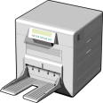




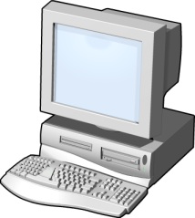



Terminologie de l'impression
Imprimante
Spouleur d'impression
Interface logicielle entre un périphérique d'impression et les ordinateurs (imprimante logique)
Logiciel qui reçoit, traite, planifie et distribue les documents à imprimer
Serveur d'impression
Ordinateur responsable de la gestion des files d'attente d'un groupe d'imprimantes
Ensemble des tâches en attente sur une imprimante particulière
File d'attente d'impression
Tâche d'impression
Tout document envoyé à une imprimante
Port d'imprimante
Interface de communication de l'imprimante logique avec le périphérique d'impression
Logiciel permettant aux application de communiquer avec des imprimantes spécifiques
Périphériques physiques produisant des pages imprimées (imprimante physique)
Pilote d'imprimante
Périphérique d'impression

Slide 5
Fonctionnement de l'impression dans un environnement Windows Server
Sans Serveur d’impression | Avec Serveur d’impression
La gestion des pilotes se fait sur chaque ordinateur | Le serveur d’impression gère les paramètres du pilote d’impression
Chaque ordinateur dispose de sa propre file d’attente d’impression | Une seule file d’attente d’impression
Les messages apparaissent sur un seul ordinateur | Les messages d’erreur apparaissent sur tous les ordinateurs
Les utilisateurs ne connaissent pas l’état de l’imprimante | chaque utilisateur identifier son travail d’impression par rapport aux autres travaux d’impression.
Tous les processus d’un document envoyé à l’impression sont exécutés sur l’ordinateur | Tous les processus des documents envoyés pour impression sont exécutés sur le serveur d’impression

Slide 6
2. Installation et partage d'imprimantes
Qu'est-ce qu'une imprimante locale et une imprimante réseau ?
Configuration matérielle nécessaire pour configurer
un serveur d'impression
Procédure d'installation et de partage d'une imprimante locale
Procédure d'installation et de partage d'une imprimante réseau

Slide 7


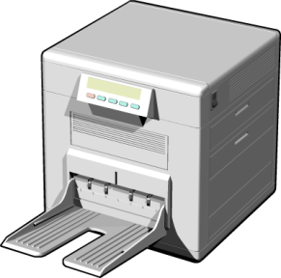

Qu'est-ce qu'une imprimante locale et une imprimante réseau ?
Imprimantes locales :
Imprimantes réseau :
Serveur d'impression
Serveur
TCP/IP ou
IPX ou
AppleTalk
LPT ou
USB ou
IR
Périphérique d'impression
Périphérique d'impression
Périphérique d'impression

Slide 8
Configuration matérielle nécessaire pour configurer un serveur d'impression
Serveur d'impression exécutant l'un des systèmes d'exploitation de la famille Windows Server 2003 et 2008
Mémoire RAM suffisante pour traiter les documents
Espace disque suffisant sur le serveur d'impression pour stocker les documents en attente d'impression

Slide 9
3. Administration des accès aux imprimantes à l'aide d'autorisations d'imprimantes partagées
Description des autorisations associées aux imprimantes partagées
Pourquoi modifier les autorisations des imprimantes partagées ?

Slide 10
Description des autorisations associées aux imprimantes partagées
Autorisation | Action
Impression | Se connecter à une imprimante et y envoyer des documents
Gestion d'imprimantes | Effectuer les tâches associées à l'autorisation Imprimer. Contrôle total d'administration de l'imprimante Suspendre et redémarrer l'imprimante Modifier les paramètres du spouleur d'impression Partager l'imprimante Ajuster les autorisations Modifier les propriétés de l'imprimante
Gestion des documents | Suspendre et redémarrer l'imprimante Annuler et réorganiser les documents soumis par tous les autres utilisateurs. L'utilisateur ne peut pas envoyer des documents à l'imprimante ou contrôler son état

Slide 11
Pourquoi modifier les autorisations des imprimantes partagées ?
Limitation de l'accès à une imprimante pour certains utilisateurs
  Exemple :
    Accordez à tous les utilisateurs non administratifs d'un département une autorisation de niveau bas
    Accordez à tous les chefs de service une autorisation de niveau plus élevé.
    les utilisateurs et chefs de service peuvent imprimer des documents, mais les chefs de service peuvent changer l'état d'impression de n'importe quel document envoyé à l'imprimante
Interdiction d'accès à une imprimante pour certains utilisateurs
  Exemple :
    Permettez à certains membres d'un groupe d'imprimer des documents
    Refusez aux autres membres l'accès à l'imprimante pour les forcer à utiliser une autre imprimante

Slide 12
4. Gestion des pilotes d'imprimantes
Description d'un pilote d'imprimante

Slide 13
Description d'un pilote d'imprimante
Logiciel utilisé par les programmes informatiques pour communiquer avec les imprimantes
Il convertit les informations envoyées de l'ordinateur en commandes compréhensibles par l'imprimante
Il comporte les types de fichier suivants :
Fichier de configuration ou d'interface d'imprimante | Affiche les boîtes de dialogue Propriétés et Préférences lorsque vous configurez une imprimante Possède une extension .dll
Fichier de données | Fournit des informations sur les fonctionnalités d'une imprimante particulière Son extension peut être .dll, .pcd, .gpd ou .ppd
Fichier pilote d'impression graphique | Traduit les commandes d'impression en commandes compréhensibles par l'imprimante Possède une extension .dll

Slide 14
5. Changement de l'emplacement du spouleur d'impression
Description d'un spouleur d'impression
Pourquoi changer l'emplacement du spouleur d'impression ?

Slide 15
Description d'un spouleur d'impression
Fichier exécutable de gestion du processus d'impression, qui comprend notamment :
  l'identification de l'emplacement du pilote d'imprimante approprié
  le chargement de ce pilote
  la mise en file d'attente des tâches d'impression
  la planification du travail d'impression
Il prend les fichiers à imprimer, les stocke sur le disque dur et les envoie à l'imprimante lorsque cette dernière est prête
Son emplacement: %SystemRoot%\Spool\Printers

Slide 16
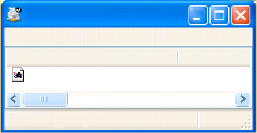



6. Définition des priorités d'imprimantes
Impression générale
Imprimante Document Affichage ?
Utilisateur1
Word.doc
Utilisateur1
Priorité 1
Serveur d'impression
Utilisateur2
Utilisateur1
Utilisateur2
Critique pour l'impr …
Imprimante Document Affichage ?
Utilisateur2
Word.doc
Utilisateur2
Priorité 99

Slide 17
7. Planification de la disponibilité des imprimantes
Quand est-il nécessaire de planifier la disponibilité des imprimantes ?

Slide 18
Quand est-il nécessaire de planifier la disponibilité des imprimantes ?
Planifiez la disponibilité de l'imprimante pour imprimer des documents longs ou de certains types
Envisagez de planifier la disponibilité d'une imprimante pour :
  différer l'impression de documents longs pendant
  la journée en les acheminant vers une imprimante qui fonctionne uniquement en dehors des heures de bureau
  définir plusieurs imprimantes pour le même périphérique d'impression et configurer la disponibilité de chacune à des heures différentes
    Par exemple, une imprimante est disponible entre 18 h et 6 h, tandis qu'une autre l'est 24 h/24

Slide 19
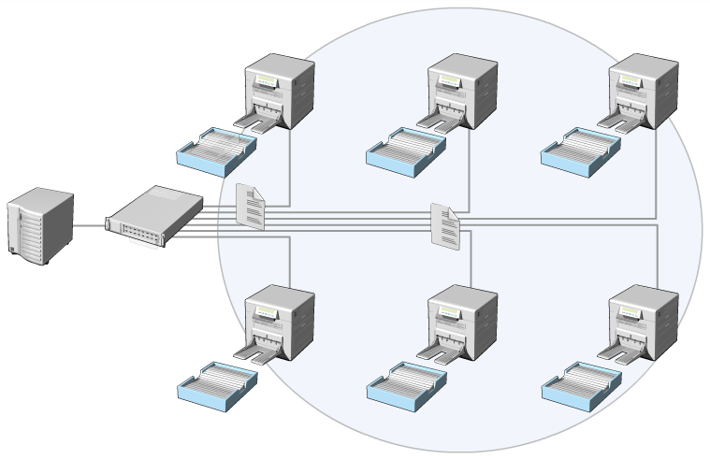
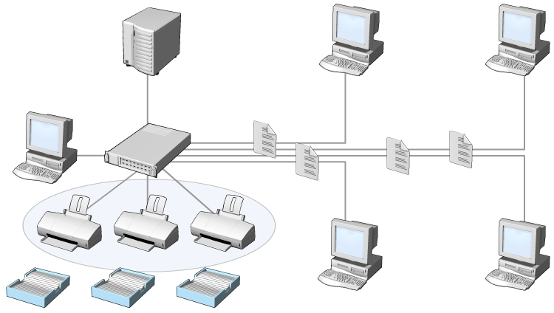
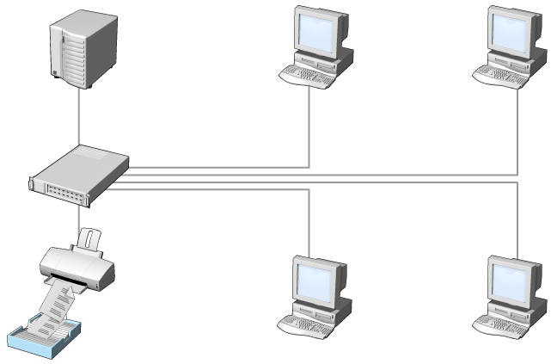
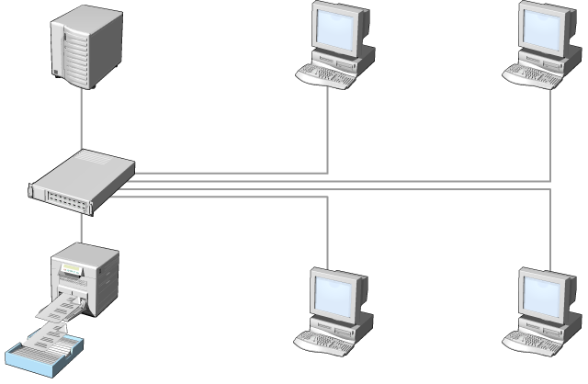
8. Fonctionnement des pools d'impression

Slide 20
Exercices
Quelle est la différence entre une imprimante et un périphérique d'impression ?
L'imprimante est l'interface logicielle entre l'application et le périphérique d'impression. Le périphérique d'impression est le périphérique matériel qui produit physiquement les documents imprimés.
Quel est l’emplacement du spouleur d’impression ?
%SystemRoot%\Spool\Printers
Quelle est la priorité la plus haute que l'on puisse attribuer à une imprimante ?
La priorité la plus haute est 99.

Slide 21
Exercices
Pourquoi créer un pool d'imprimantes ?
Cela accélère l'impression. Les utilisateurs peuvent imprimer sur une seule imprimante ayant plusieurs périphériques d'impression, de sorte que les documents ne traînent pas dans la file d'attente. De plus, il est plus facile de gérer une seule imprimante
De quelle permission d'impression l'utilisateur a-t-il besoin pour modifier la priorité d'impression du document d'un autre utilisateur ?
Gestion de document.
Citez au moins trois types de ports possibles pour utiliser une imprimante.
Vous pouvez citer le port parallèle LPT, USB et Infrarouge

